Slide 1









百业要兴
环保先行
————环保大数据价值分析
班级：统本大数据1802班
时间：2020.12
成员：刘嘉玲 张佳琳 柴可欣 蔡杨

Slide 2

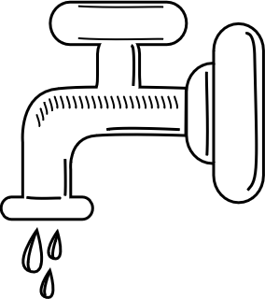
1
背景介绍
目
录
2
数据说明
3
描述分析
4
模型预测与优化

Slide 3

PART
01
背景介绍

Slide 4
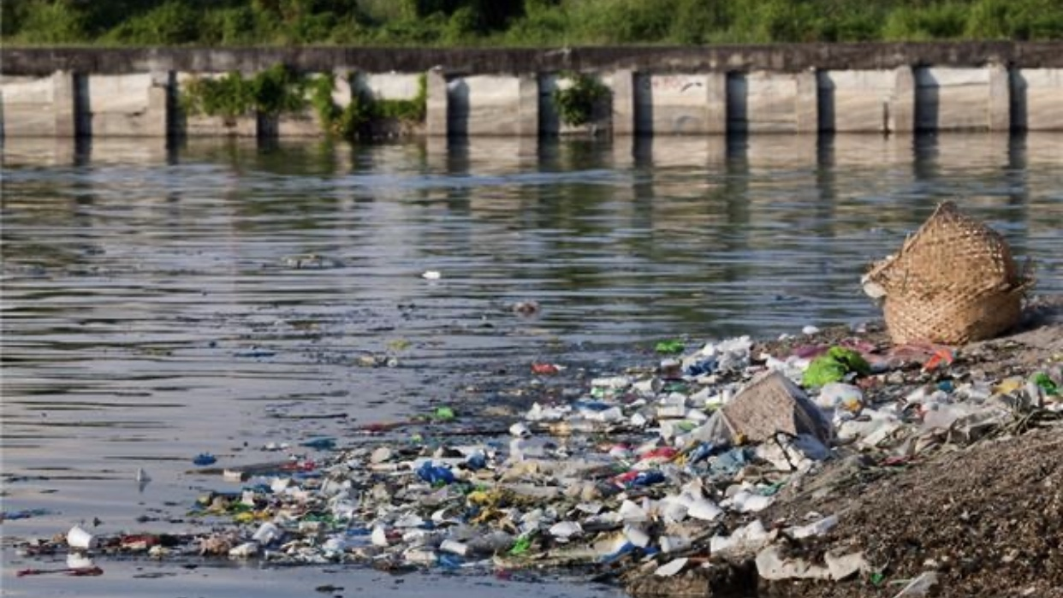
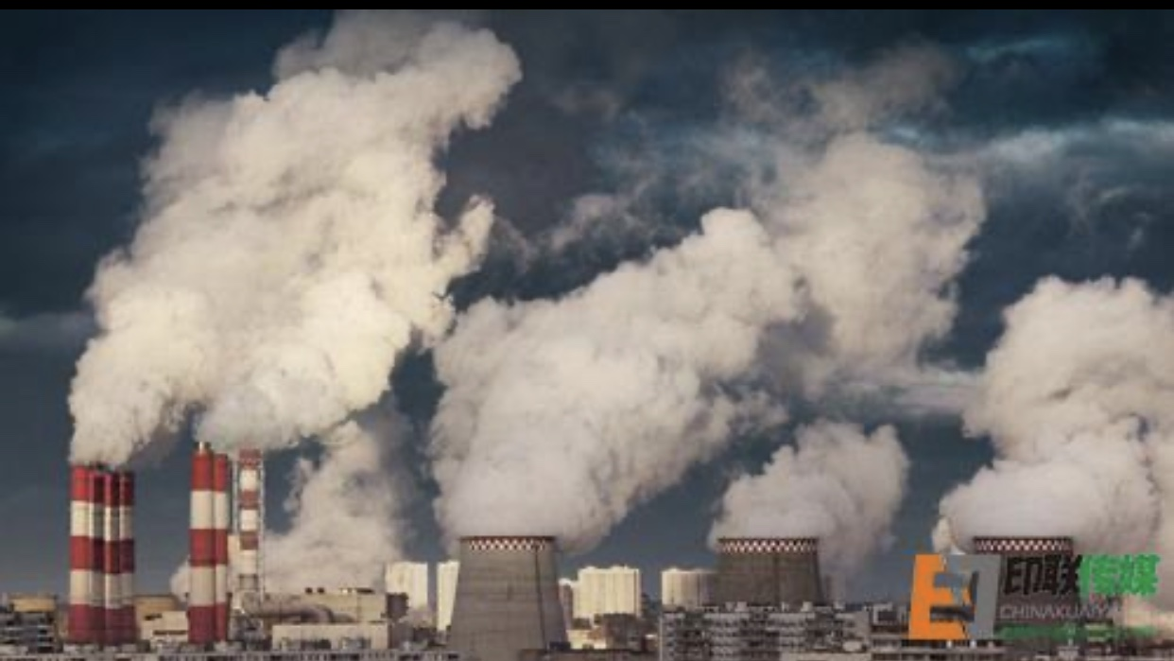

01 背景介绍
环境形势严峻
01
02
03
水污染
大气污染
酸雨
随着我国经济的快速增长，资源、能源消耗的持续增加，环境保护面临的压力越来越大，环境形势依然十分严峻。

Slide 5
01 背景介绍
环保业务背景介绍
利用行业环保大数据分析，企业可以评估自身的环保合规水平，并挖掘出各个生产环节、工艺流程、原材料结构与污染物排放的关系等，从而进行相关生产工艺和产品的改良。通过将环保大数据应用范围扩大至企业生产过程，可以有效推动企业生产工艺优化、技术升级，从而带动企业经济效益、行业地位的提升，进而实现污染物的源头控制，实现企业效益提升和污染物减排的双赢，这对于激活企业污染防治工作的积极性具有重大的推动力。

Slide 6
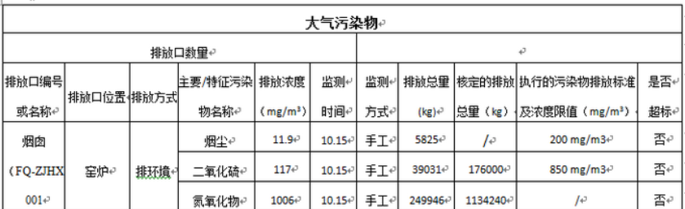
01 背景介绍
浙江华兴有限公司环境公开报告

Slide 7
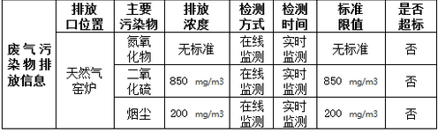
01 背景介绍
福建华兴玻璃有限公司环境信息

Slide 8
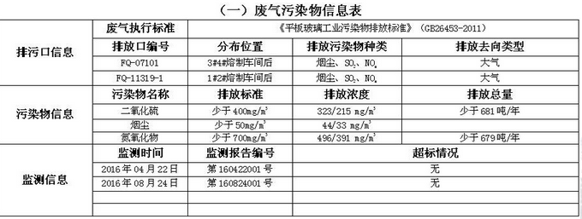
01 背景介绍
佛山华兴玻璃有限公司环境信息

Slide 9


01 背景介绍
研究的意义
环保大数据有助于环境行政执法决策的科学化
环保大数据有助于环境行政执法的信息化
01
03
环保大数据有助于环境行政执法范围的全面化
环保大数据有助于环境行政执法监管的精准化
02
04

Slide 10
PART
02
数据说明

Slide 11
02 数据说明
本部分以华兴玻璃30秒钟数据为例进行分析。烟气部分数据的采集时间间隔有30秒和60分钟两种类型，包含数据采集的时间、采集时的气压，涉及的因子包含烟尘、烟流速、烟排量、烟温度、氧、氮氧化物、二氧化硫、64、time1共9个因子。
字段名称 | 详细说明 | 取值范围 | 备注
Data Time | 间隔5分钟 | 2017-08-01 00:00:1~ 2018-08-01 00:25:1
二氧化硫 | 单位：mg/m3 | 0~300 | 标准：300
气压 | Mpa | -5000~328.83 | 均值为-502.75
氧 | % | 0~21.13 | 均值为15.77
氮氧化物 | 单位：mg/m3 | 0~468.44 | 标准：200
烟尘 | 单位：mg/m3 | 0~32.93 | 标准：30
烟排量 | M3/s | 0~8.46 | 均值为4.339
烟流速 | m/s | 0~30 | 均值为20.88
烟温度 | °C | 0~300 | 均值为86.29

Slide 12
03 描述分析
02 数据说明
氮氧化物,二氧化硫,烟尘数据基本描述
指标 | 氮氧化物 | 二氧化硫 | 烟尘
Min | 0 | 0 | 0
1st Qu | 3.43 | 2 | 6.28
Median | 36.98 | 20.11 | 8.04
Mean | 37.74 | 38.06 | 8.986
3rd Qu | 67.66 | 62.71 | 11.280
Max | 424.02 | 1372.8 | 185.43

Slide 13
PART
03
描述分析

Slide 14
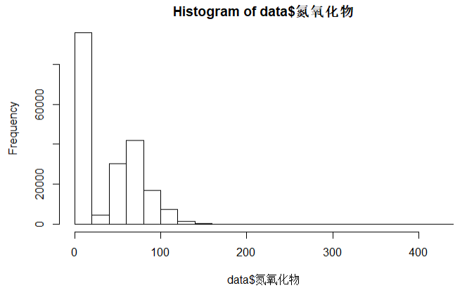
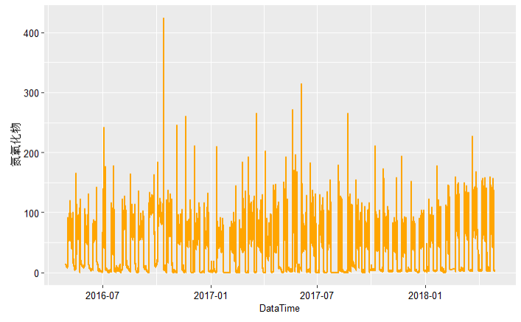
03 描述分析
氮氧化物
氮氧化物分布折线图
氮氧化物频率分布直方图
氮氧化物分布折线图我们观测到华兴玻璃氮氧化物的分布波动较大，2016年10月有一个超高值。氮氧化物频率分布直方图，我们得出华兴玻璃氮氧化物排放量绝大多数小于20，排放量20到160之间的次数呈正态分布。

Slide 15
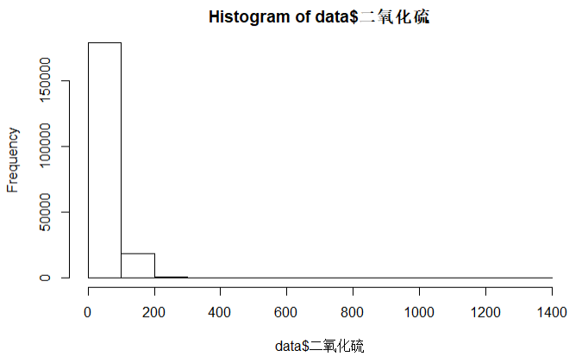
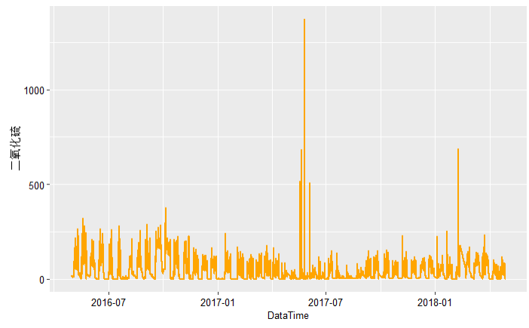
03 描述分析
二氧化硫
二氧化硫分布折线图
二氧化硫频率分布直方图
二氧化硫分布折线图我们观测到华兴玻璃二氧化硫的分布相对平稳，2017年7月和18年的3月各一个超高值。二氧化硫频率分布直方图，我们得出华兴玻璃二氧化硫排放量绝大多数处于100以内，排放量100到200之间的次数较少，200至300之间的次数非常少。

Slide 16
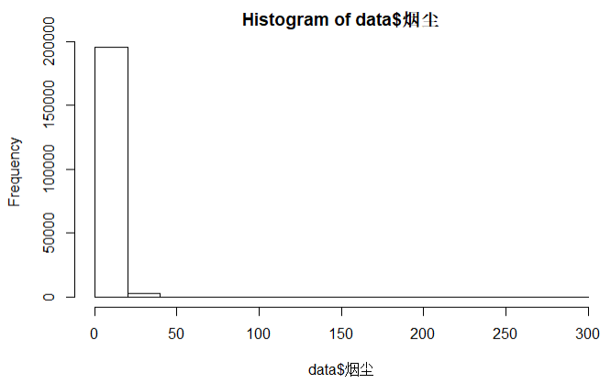
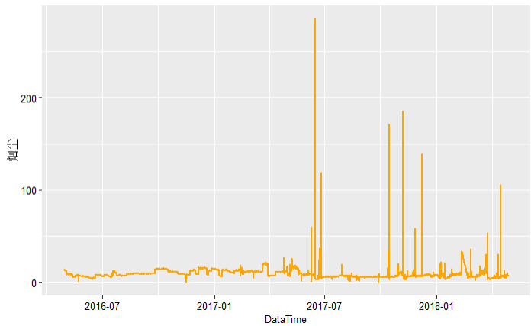
03 描述分析
烟尘
烟尘分布折线图
烟尘频率分布直方图
烟尘分布折线图我们观测到华兴玻璃烟尘的分布相对稳定，2017年6月至7月测量值较高，10月至12月其中有从测量值高值，18年3月份之后测量值有增加的趋势。烟尘频率分布直方图，我们得出华兴玻璃烟尘排放量绝大多数处于50以内。

Slide 17
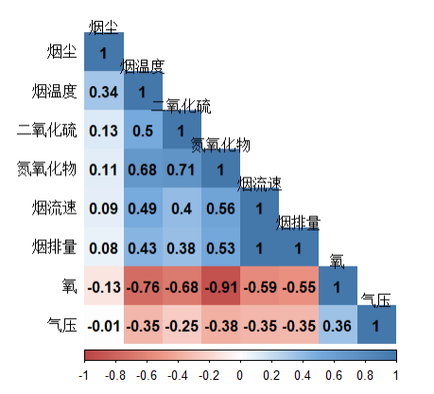
03 描述分析
各因子间的相关分析
左图为因子数据相关系数矩阵图，我们得出二氧化硫、氧、氮氧化物、烟排量、烟流速、烟温度等变量之间存在相关性。我们发现氮氧化物和二氧化硫相关性最高，他们是正相关，相互促进；氧和氮氧化物负相关性最高；也许是因为发生了相关的化学反应，导致了相关性的变化。

Slide 18
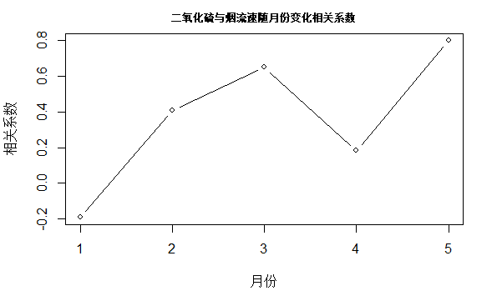
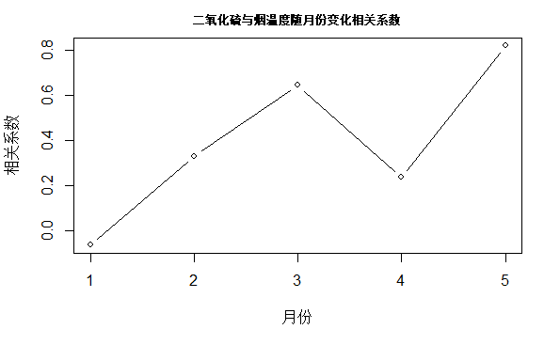
03 描述分析
各因子间的相关系数的变化——二氧化硫与烟温度,烟流速
从上图看出：二氧化硫与烟流速在5月份相关性最高
从上图看出：二氧化硫与烟温度在5月份相关性最高

Slide 19
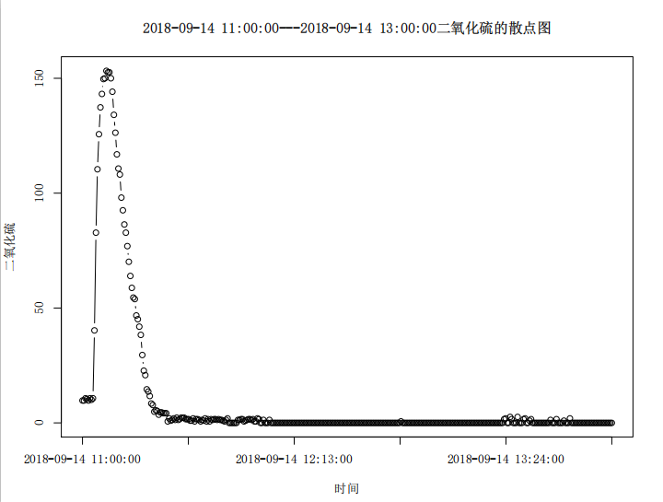
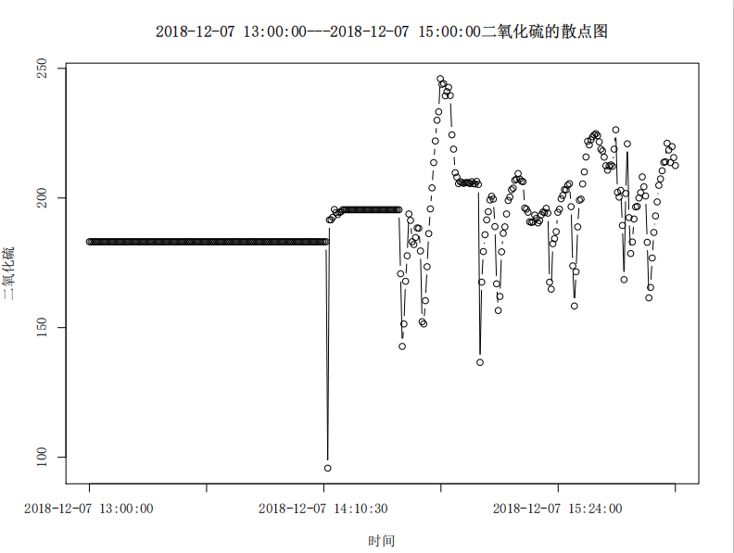
03 描述分析
二氧化硫数据深入观察——超标&恒定
连续值超标最长时间前后1个小时的散点图
连续值恒定最长时间前后1个小时的散点图

Slide 20

PART
04
模型预测与优化

Slide 21
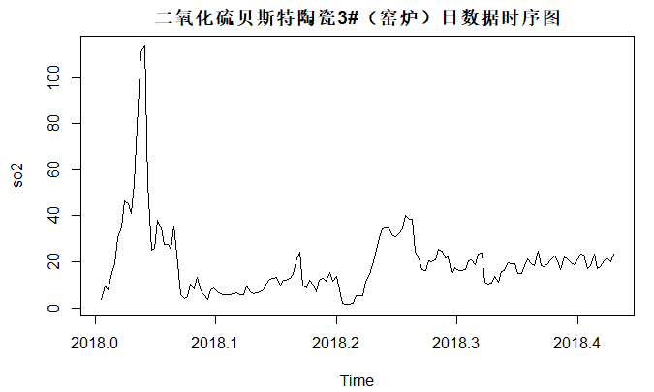
04 模型预测与优化
二氧化硫日数据时序图
通过时序图可以看出二氧化硫日数据序列围绕着20附近在上下有界波动，可以初步判断为平稳序列，为判断是否为平稳序列，我们做以下单位根检验。

Slide 22
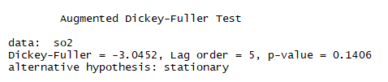
04 模型预测与优化
单位根检验
单位根检验是构造统计量进行序列平稳性检验的最常用方法。它的理论基础是：如果序列是平稳的，那么该序列的所有特征根都应该在单位圆外。基于这个性质构造的序列平稳性检验方法叫作单位根检验。
ADF检验
因为检验得P值为0.1406，大于显著性水平0.05。所以可以认为该序列非平稳。
由上检验可知，该二氧化硫日数据序列为非平稳序列，这里我们需要做一阶差分。

Slide 23
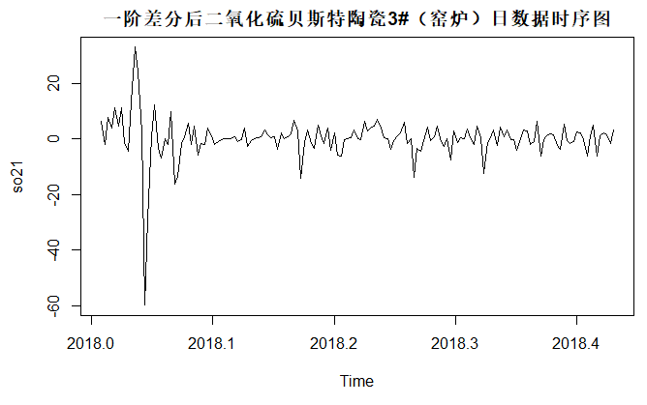
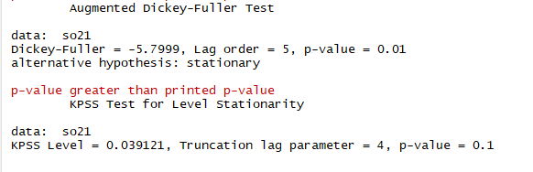
04 模型预测与优化
一阶差分
由ADF检验和KPSS检验均得出差分后的序列为平稳序列。

Slide 24
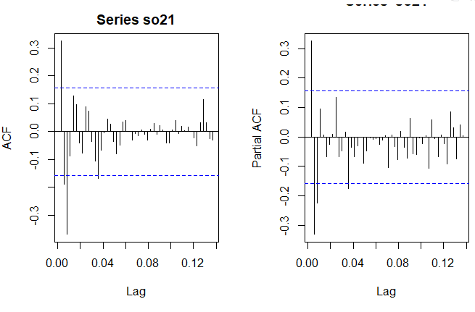
04 模型预测与优化
根据判断模型定阶
观察 ACF 图,延迟一阶之后所有自相关系数迅速落入两倍标准差范围内小幅波动，表现为3阶截尾性质；观察 PACF 图可以看出延迟阶数上的偏自相关系数缓慢衰减到零附近，表现出拖尾的性质。故可建立 MA模型。该模型自回归阶数为3，差分阶数为1，移动平均阶数为0。

Slide 25
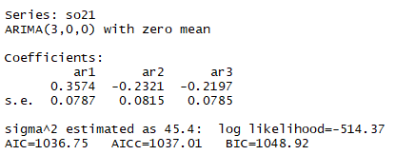
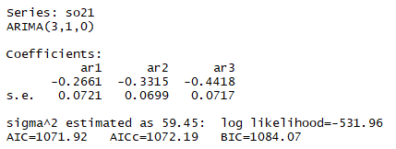
04 模型预测与优化
手动建模
自动建模
模型效果对比
 | Fit1 | Fit2
AIC | 1071.922 | 1036.746
BIC | 1084.07 | 1048.92
根据上表aic和bic值手动建模的模型效果比自动建模的模型效果，我们选取arima(3,1,0)做预测。

Slide 26
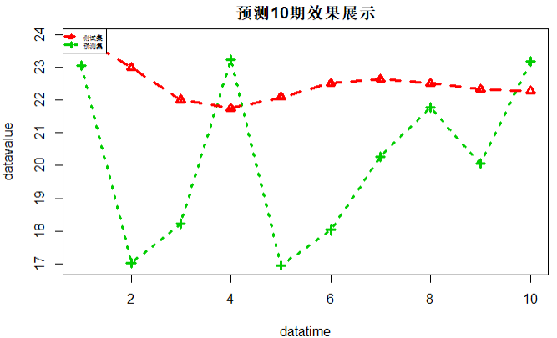
04 模型预测与优化
预测10期效果展示
由上图10期的预测值和真实值对比可得，我们的模型效果并不理想，误差也比较大，可能是训练数据量较小，模型还不完善。如果后续有大规模预测需求，需要进一步探索，调整模型以达到小误差模式。

Slide 27
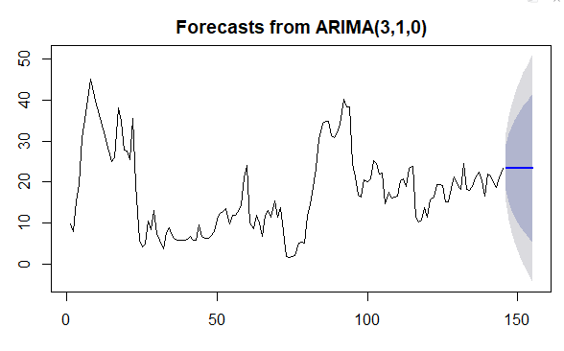
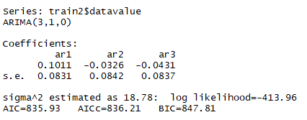
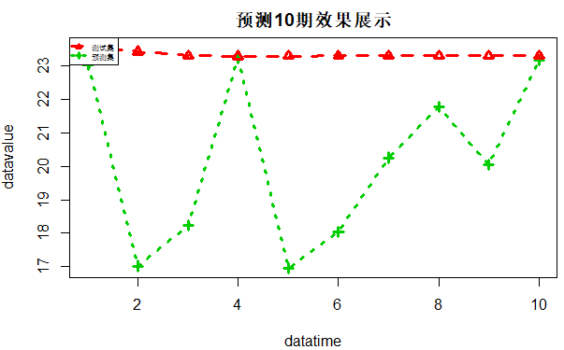
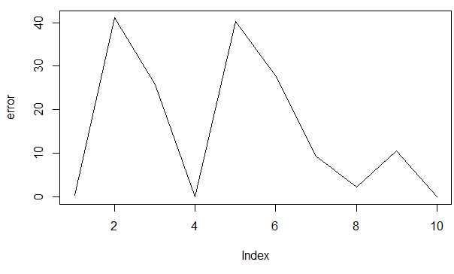
04 模型预测与优化
2倍异常值剔除补全后建模：

Slide 28
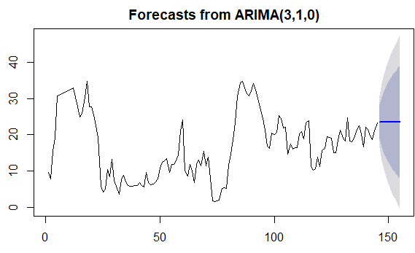
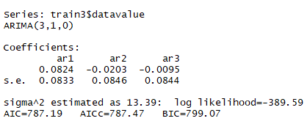
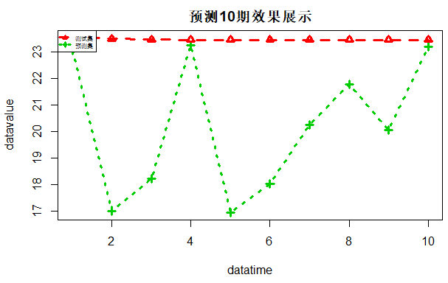
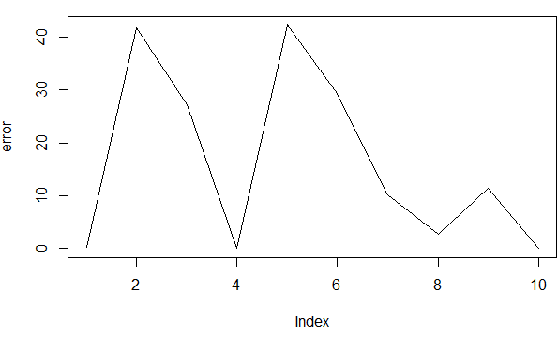
04 模型预测与优化
1.5倍异常值剔除补全后建模：
由上图剔除异常值后建模所得，可见如此操作并不能提高预测效果，反而使误差更大了。

Slide 29
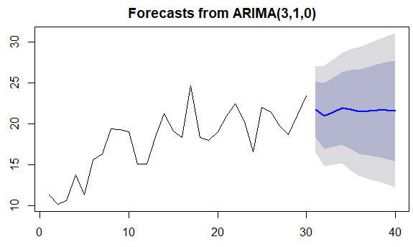
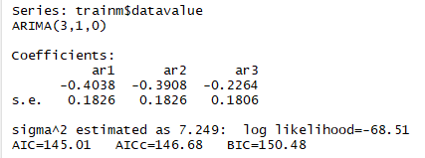
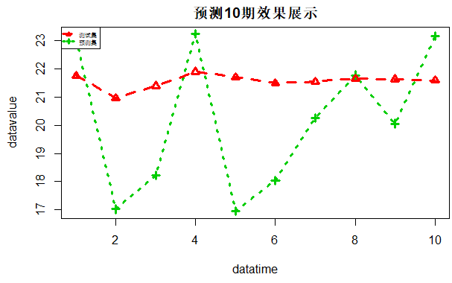
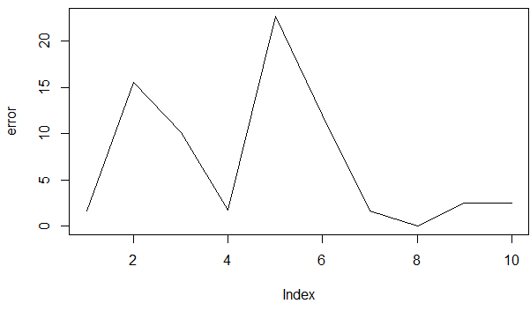
04 模型预测与优化
一个月训练集
我们选取预测前一月的数据进行建模训练，预测效果并没有提升，误差仍然很大。

Slide 30
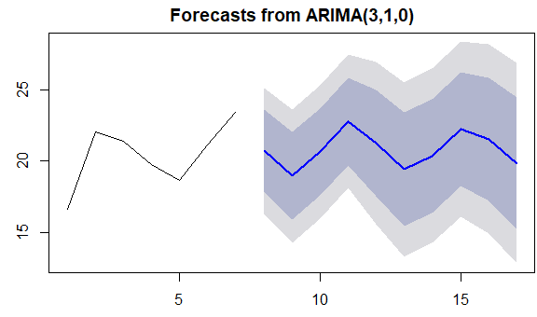
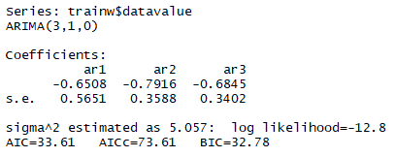
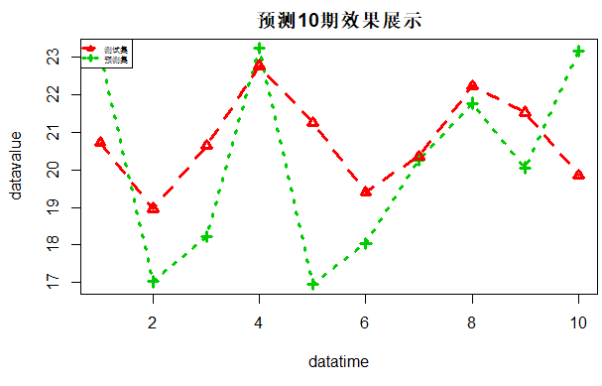
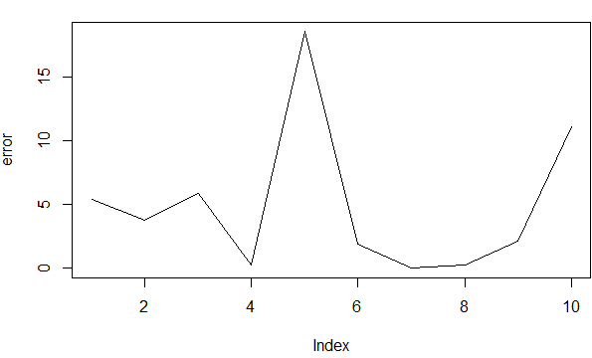
04 模型预测与优化
一周训练集
我们选取了预测前一周的数据进行建模训练，预测效果有一定的提升。 说明这样选取训练集还是可取的。

Slide 31
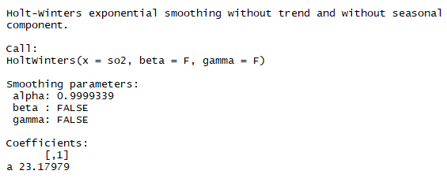
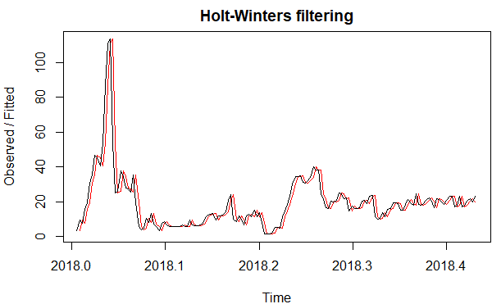
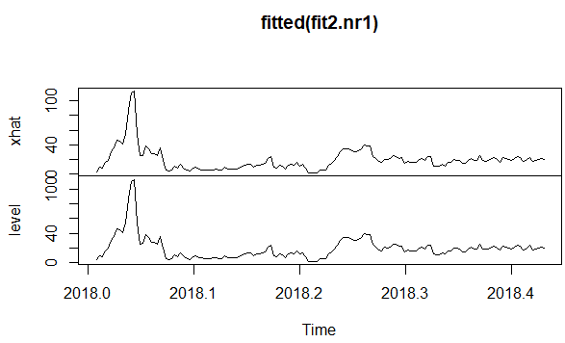
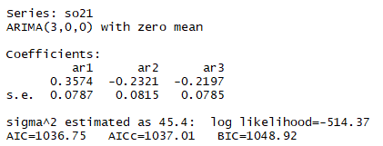
04 模型预测与优化
建立简单指数平滑

Slide 32
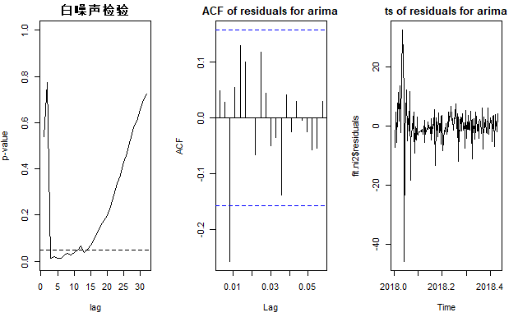
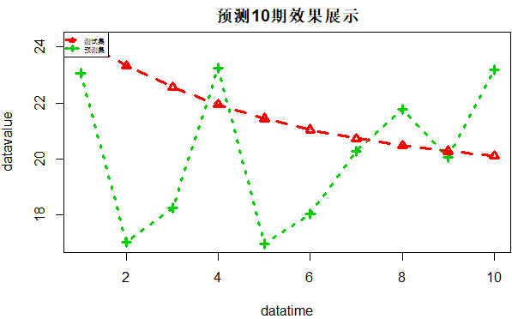
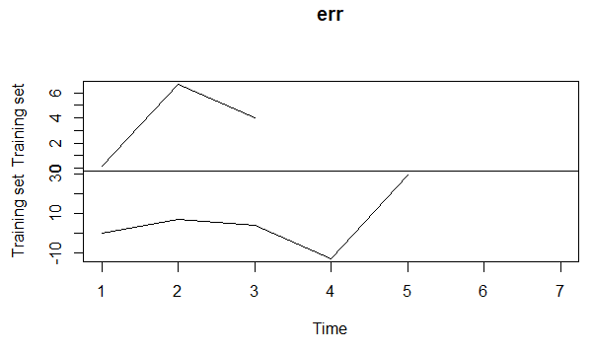
04 模型预测与优化
对于模型的优化，我们先建立了简单指数平滑，通过自动建模和建立ARFIMA模型的对比，我们发现ARFIMA模型的预测结果有了明显的趋势，但是整体预测精度还不尽如意，有待继续探索。

Slide 33
04 结论和建议
我们基于对华兴玻璃场废弃排放检测数据数据的探索，通过二氧化硫、氮氧化物和烟尘3个主流污染物的可视化因子分析，发现二氧化硫的污染权重最大，于是我们对二氧化硫进行了一系列的描述性分析，选取其日数据进行建模预测和优化调整，应用于环保数据趋势预测，帮助企业更好的实行污染治理和预测提供指导，把控生产排放，以实现在符合法律要求的前提下利润最大。
建议：基于二氧化硫指标，企业可能需要更关注5月和9月的排放，合理控制调整，二氧化硫和氮氧化物相关性非常高，可以利用他们的练习相互牵制。在获取到数据之后与测时训练前一周的数据即可获得相对可观的参考，数据一般是不平稳的，建模之前记得差分。然后呢，预测不准是常态，出于的地球母亲的尊重和责任，企业还是要严格的管理好生产排放，以便可持续发展！

Slide 34


谢谢观看

